Slide 1
ICT 응용기술 Project 결과 발표
김성환
신현준

Slide 2
Project 진행방향
WORLD - a high-quality speech analysis, manipulation and synthesis system를 이용한 목소리 변조 시스템
Matlab를 이용한 음성 변조 방법

Slide 3
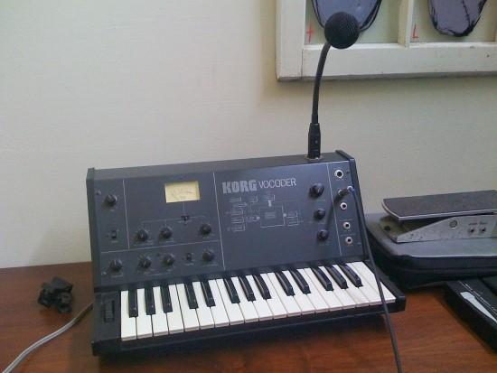
WORLD 를 이용한 목소리 변조 시스템
Vocoder?
통신을 위한 음성 압축 기술,
휴대폰 등 다양한 기기에 사용되고 있다.
음성 파형을 직접 보내는 것이 아니라 매개 변수를 보내고,
수신 측에서는 그 매개 변수에서 원본 음성을 합성한다.
음악용 보코더는 이 기술을 응용한 것

Slide 4
WORLD 를 이용한 목소리 변조 시스템
WORLD?
A Vocoder-Based High-Quality Speech Synthesis System for Real-Time Applications
Masanori MORISE, Fumiya YOKOMORI, Kenji OZAWA
265회 인용, github 463 Stars

Slide 5
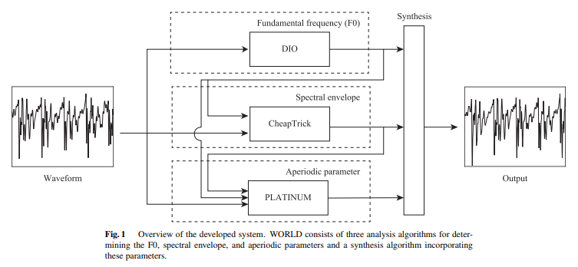
WORLD 를 이용한 목소리 변조 시스템
WORLD?

Slide 6
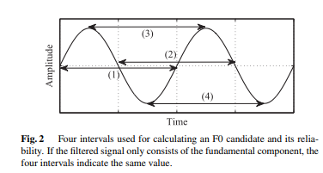
WORLD 를 이용한 목소리 변조 시스템
Fundamental frequency(F0) estimation Alogorithm : DIO
F0 is defined as the inverse of the smallest period of a periodic signal

Slide 7
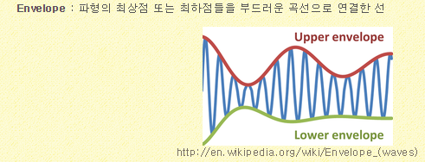
WORLD 를 이용한 목소리 변조 시스템
Spectral Envelope Estimation Alogorithm : CheapTrick

Slide 8
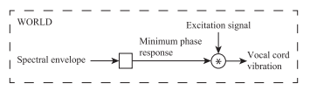
WORLD 를 이용한 목소리 변조 시스템
Aperiodic Parameter Extrction : PLATINUM

Slide 9
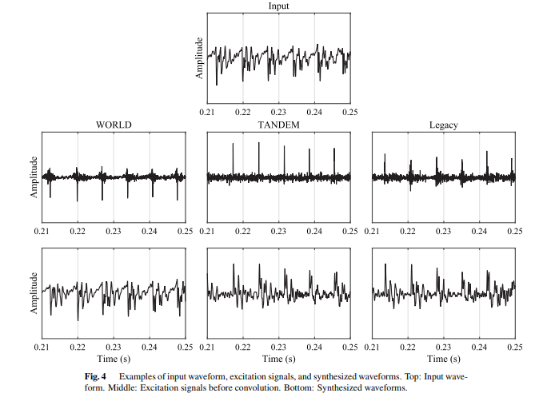
WORLD 를 이용한 목소리 변조 시스템
Evaluation

Slide 10
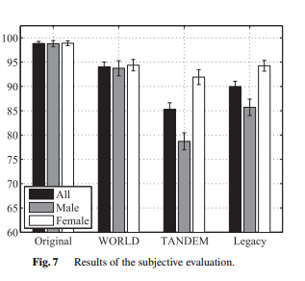
WORLD 를 이용한 목소리 변조 시스템
Evaluation

Slide 11
WORLD 를 이용한 목소리 변조 시스템
Implementation
void ParameterModification(int argc, char *argv[], int fs, int f0_length,
int fft_size, double *f0, double **spectrogram)
double shift = atof(argv[3]);
for (int i = 0; i < f0_length; ++i) f0[i] *= shift;
주파수를 배로 늘리는 인자 주파수가 높아지면 남성 목소리가 여성화될 것으로 판단

Slide 12
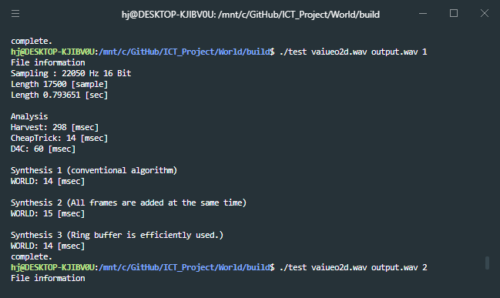
WORLD 를 이용한 목소리 변조 시스템
Implementation
Microsoft Windows Subsystem Linux , git , makefile 을 이용해 컴파일
인자값을 1~4까지 달리하며 실험

Slide 13
Matlab을 이용한 음성 변조
목소리는 남자의 경우 120Hz, 여자의 경우 220Hz의 주파수를 가지고 있는 점을 이용, 주파수를 변조하여 다른 성별의 목소리를 생성해낸다.
1. 샘플을 STFT(Short Time Fourier Transform)을 이용해서 주파수 도메인으로 변환
STFT : 일정 크기의 window를 끌고 다니면서 전체 데이터가 아닌 그 window 안에 들어온 작은 부분만 Fourier Transform
2. Phase vocoder 사용
분석 - 재합성 의 원리
음원을 레고 블럭처럼 다루는 것으로 음을 여러 개의 bin으로 나눈 후 다시 합성
3. ISTFT(Inverse Short Time Fourier Transform)을 이용해서 원래 소리 형태로 변환

Slide 14
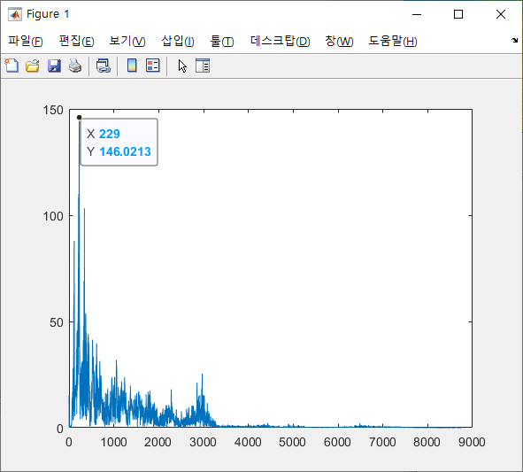
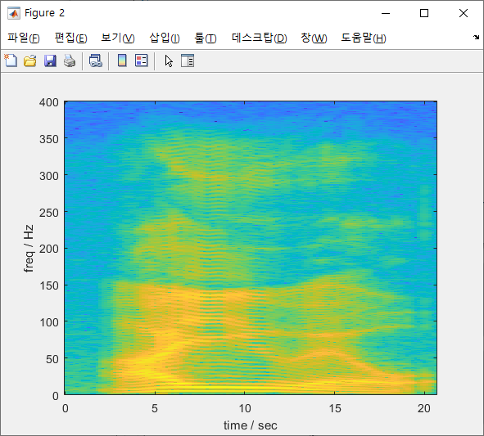
FFT결과 STFT 결과

Slide 15
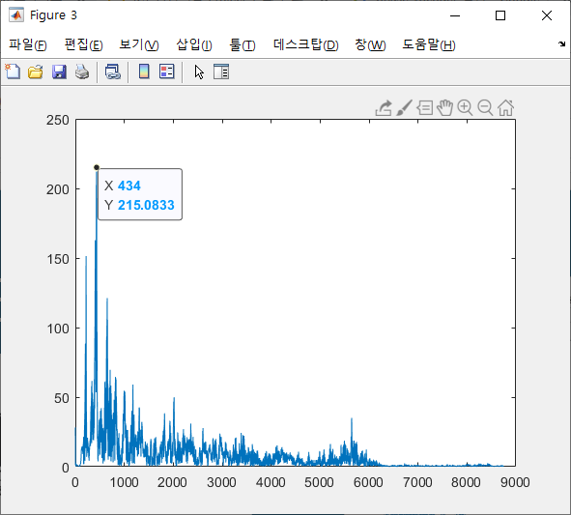
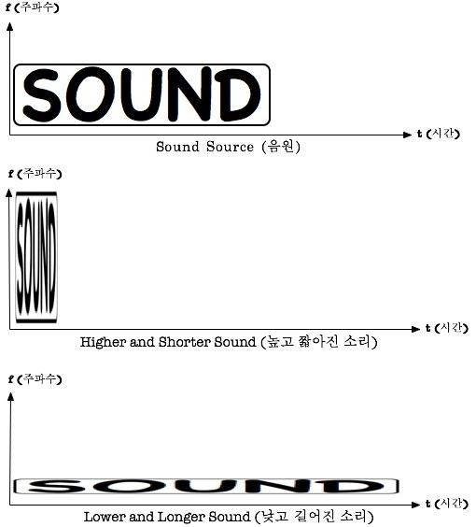
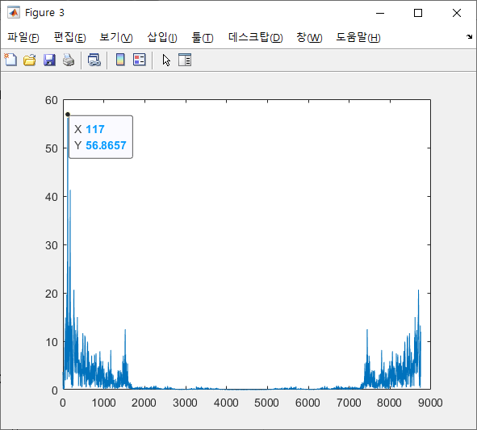
주파수만 바꿨을 경우

Slide 16
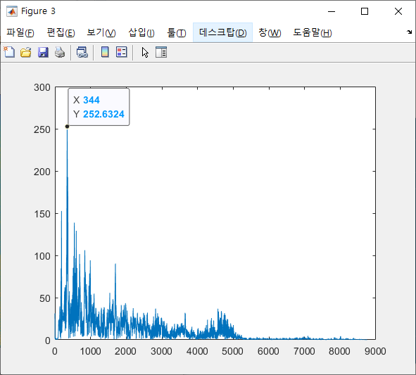
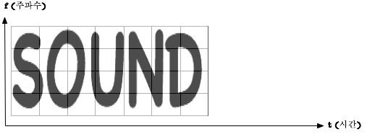
변환된 목소리의 FFT 결과

Slide 17
평 가
단순히 주파수만 바꾸는 경우 시간 도메인도 영향을 받아 음성 변조가
안 되는 것을 확인
STFT 를 사용하여 시간 도메인도 함께 분석하여 주파수를 변조해야
하는 것을 확인
하지만 단순히 주파수만을 바꿨다고 여자처럼 말하는 것이 아니고
높은 목소리로 말하는 것이므로 다른 사람처럼 말하는 것은 또 다른 방법 필요

